Slide 1
«Мошенничество в цифровой век. Профилактика угроз»
«Подтвердите свои данные для сотового оператора»;
«Срочно оформите кредит».
Москва, 24 июня 2026 г.

Slide 2
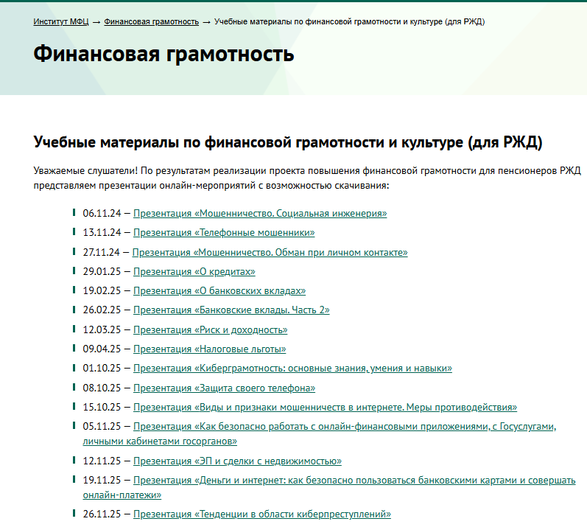
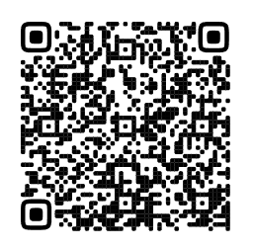
ГДЕ СМОТРЕТЬ И СКАЧАТЬ ПРЕЗЕНТАЦИИ?
https://educenter.ru/course-series/finliteracy.html?&page=2011
Евгений Александрович Григорьев/АНО «ИДПО МФЦ», 2026

Slide 3

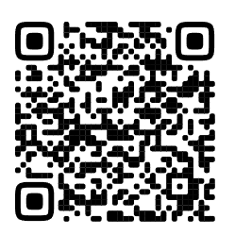
ОСНОВА НАШИХ ЛЕКЦИЙ
https://clck.ru/3U47wo
Евгений Александрович Григорьев/АНО «ИДПО МФЦ», 2026

Slide 4
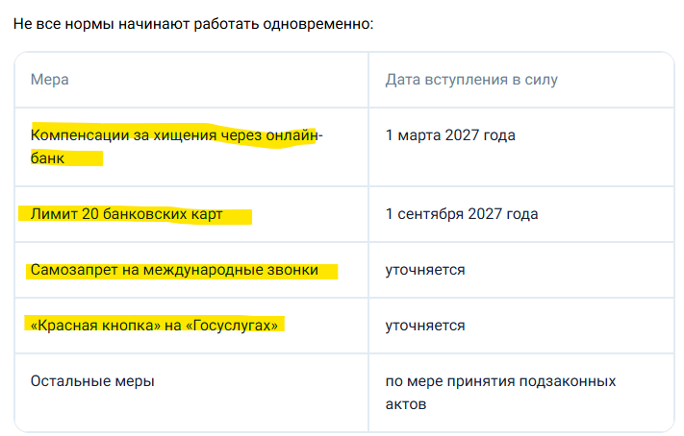
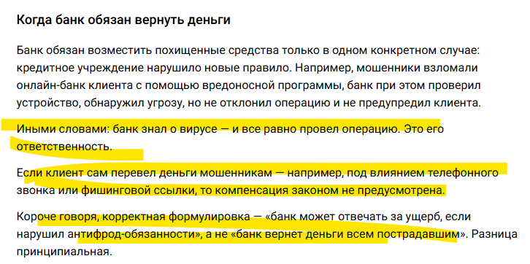
Новое в защите от мошенников
Новый закон о мошенниках: в каком случае банк вернет деньги, а в каком — нет https://www.banki.ru/news/daytheme/?id=11024907
Евгений Александрович Григорьев/АНО «ИДПО МФЦ», 2026

Slide 5
Требование закона «Подтвердите свои данные для сотового оператора»
Суть законной процедуры https://www.banki.ru/news/daytheme/?id=10983056
Согласно Федеральному закону №126-ФЗ «О связи», операторы мобильной связи обязаны проверять достоверность сведений об абонентах. Это необходимо для защиты от мошенничества, предотвращения использования «серых» SIM-карт и обеспечения безопасности услуг.
Некоторые случаи, когда может потребоваться подтверждение данных:
устаревшие или некорректные данные в договоре (неверные ФИО, номер паспорта и т. д.);
смена паспорта;
необходимость смены владельца номера.
Официальные способы подтверждения:
через портал «Госуслуги» (самый быстрый способ); media.mts.rudzen.ru
через мобильное приложение оператора (например, загрузка фото паспорта); media.mts.rudzen.ru
в офисе оператора с паспортом; media.mts.rudzen.ru
с использованием единой системы идентификации и аутентификации, единой биометрической системы или информационных систем государственных органов. gpbmobile.ru
Игнорирование требования может привести к блокировке номера.
Евгений Александрович Григорьев/АНО «ИДПО МФЦ», 2026

Slide 6
Схема «Подтвердите свои данные для сотового оператора»
В чем обман?
Мошенники используя незнание закона или (наоборот) знание — под видом такого запроса выманивают ценную информацию (например, необходимые цифры двухфакторной верификации для «угона» аккаунта на Госуслугах) с дельнейшей кражей денег…
Ключевой прием: ловят на крючок излишней исполнительности, создавая стрессовую ситуацию, пугая отключением телефона
Евгений Александрович Григорьев/АНО «ИДПО МФЦ», 2026

Slide 7
Схема «Подтвердите свои данные для сотового оператора»
Пошаговая схема действий аферистов
Контакт. Мошенники выходят на связь: это может быть звонок, SMS или даже push-уведомление. Звонящий представляется сотрудником вашего сотового оператора. Предлагают обновить данные для учета в системе сотового оператора.
Создание срочности. Чтобы сбить с толку, злоумышленник сразу нагнетает обстановку. Он сообщает, что по закону оператор обязан проверить ваши данные, иначе номер заблокируют, связь отключат или договор расторгнут в ближайшие часы. Иногда добавляют легенду про «продление договора» — хотя на самом деле договоры с операторами бессрочные.
Запрос данных или ссылка. Если это звонок, мошенник может прямо попросить продиктовать ФИО, дату рождения, серию и номер паспорта. Но чаще он присылает ссылку — якобы для перехода в личный кабинет оператора или для запуска процедуры подтверждения.
Переход по ссылке и ввод данных. Жертва переходит по ссылке. Важно: сайт выглядит как настоящий (часто копирует дизайн реального оператора), но это фейк. Там просят заполнить анкету: указать номер телефона, ФИО, дату рождения.
Финальная ловушка — «подтверждение через Госуслуги». После заполнения анкеты сайт может перенаправить на страницу, которая выглядит как вход в личный кабинет «Госуслуг». Мошенник убеждает, что это необходимый шаг для верификации у оператора. Если жертва вводит логин и пароль от «Госуслуг», злоумышленник получает к ним доступ.
Использование полученных данных. Теперь у мошенников есть два варианта развития событий:
  доступ к «Госуслугам». Они могут попытаться оформить на ваше имя электронный заём, получить другие личные сведения для дальнейших махинаций.
  доступ к личному кабинету оператора. Это даёт возможность настроить переадресацию SMS (чтобы перехватывать коды от банков, соцсетей), оформить eSIM, совершить покупки за счёт баланса вашего номера или подключить платные услуги.
Евгений Александрович Григорьев/АНО «ИДПО МФЦ», 2026

Slide 8
Схема «Подтвердите свои данные для сотового оператора»
Как не попасться?
Не поддавайтесь на давление. Настоящие сотрудники оператора не будут торопить вас, угрожать немедленной блокировкой и настаивать на немедленной передаче кодов или личных данных по телефону.
Не переходите по ссылкам из подозрительных сообщений. Даже если отправитель похож на название вашего оператора — мошенники легко подделывают имена.
Помните: настоящий оператор никогда не просит продиктовать коды из SMS, пароли или сами паспортные данные в ходе разговора. Если вам нужно подтвердить данные, сделайте это самостоятельно: зайдите в личный кабинет или приложение оператора (найдя его адрес вручную, а не по ссылке), используйте встроенную опцию верификации через «Госуслуги» или посетите салон связи лично.
Если звонок вызвал сомнения — положите трубку и сами перезвоните в контактный центр вашего оператора по официальному номеру.
Слышите/читаете словосочетание «подтвердить данные» — САМОСТОЯТЕЛЬНО СВЯЗЫВАЕТЕСЬ С ОРГАНИЗАЦИЕЙ, КОТОРАЯ ЭТО ПРОСИТ
Евгений Александрович Григорьев/АНО «ИДПО МФЦ», 2026

Slide 9
Схема «Срочно оформите кредит» или кредит на чужое имя
В чем обман?
Легенда
1. Оформление кредита на чужое имя. Мошенники получают вашу персональную информацию. Для этого используют утерянные паспорта, покупают базы данных с персональной информацией или собирают данные через фальшивые анкеты и опросы. Также злоумышленники могут получить доступ к личным документам через фишинговые сайты и распространение вредоносного ПО.
Следующий этап — оформление займа. Используя полученные данные, они подают заявки в МФО. Из-за упрощенных процедур проверки заемщика многие организации одобряют такие заявки автоматически, без запроса дополнительных сведений.
2. Психологическое принуждение к взятию самим человеком кредита.
- поддельные микрофинансовые компании: они создают сайты (фишинговые сайты), которые внешне копируют дизайн известных микрофинансовых сервисов. Мошенники используют следующие тактики:
размещают выгодные условия, чтобы привлечь больше заявок;
требуют предоплату за одобрение займа или оформление документов;
используют фиктивные контактные данные, чтобы избежать разоблачения. (продолжение на след. стр.)
Евгений Александрович Григорьев/АНО «ИДПО МФЦ», 2026

Slide 10
Схема «Срочно оформите кредит» или кредит на чужое имя
В чем обман?
Легенда
2. Психологическое принуждение к взятию самим человеком кредита.
- скрытые комиссии и условия
дополнительные комиссии за обработку заявки;
штрафы за просрочку, которые превышают сумму займа в несколько раз;
высокие ставки, которые не отражены в рекламе, но указаны мелким шрифтом в договоре;
- через звонки и сообщения: основные методы выманивания денег или личных данных включают:
сообщения о мнимых долгах и требование срочной оплаты;
просьбы подтвердить заявку на кредит, для чего нужно предоставить личные данные;
обещания выгодных условий займа при условии внесения предоплаты.
Ключевой прием: доверие на фоне незнания основ работы легальных кредиторов или, наоборот, формирование у жертвы стресса, страха и безвыходности положения
Евгений Александрович Григорьев/АНО «ИДПО МФЦ», 2026

Slide 11
Примеры вариаций схем про кредиты
Попал в ужасную ситуацию. Позвонили из моего банка, назвали мое ФИО и попросили подтвердить, что я сейчас оформляю кредит на 550 000 рублей. Я очень удивился, потому что ничего не оформлял в тот момент. Сотрудник банка сказал, что если это не я, значит мошенники пытаются взять кредит от моего имени, поэтому надо срочно принять меры. Прислал мне ссылку на приложение, которое нужно было скачать, чтобы защитить мои данные и остановить мошенников. Раздумывать было некогда, я сразу его скачал. Затем он попросил назвать код из СМС, еще какие-то данные, пароли, я уже точно не помню. Я просто выполнял инструкции, чтобы как можно скорее разрулить ситуацию…
https://fincult.info/rake/moshenniki-oformlyayut-na-vas-kredit-srochno-perevedite-nam-dengi/
Евгений Александрович Григорьев/АНО «ИДПО МФЦ», 2026

Slide 12
Схема «Срочно оформите кредит».
Пошаговая схема действий аферистов
Шаг 1. Привлечение внимания через агрессивную рекламу. Аферисты размещают объявления в соцсетях, мессенджерах, на сомнительных сайтах или расклеивают листовки с обещаниями: «Кредит без справок», «Деньги за 5 минут», «Одобрение 100% даже с плохой кредитной историей». Цель — зацепить людей, которым срочно нужны деньги либо которым отказали в банках (например, из‑за низкого дохода или испорченной кредитной истории).
Шаг 2. Первичный контакт и создание ощущения эксклюзивного предложения. Жертве звонят либо она сама оставляет заявку на сайте. Менеджер (часто подставной) уверяет, что кредит уже одобрен, и подчеркивает: «Предложение действует только сегодня», «Если не оформите сейчас — лимит сгорит». Это нужно, чтобы не дать человеку время на размышления и проверку.
Шаг 3. Сбор персональных и финансовых данных под предлогом «ускоренного оформления». Под видом быстрой проверки платежеспособности у жертвы запрашивают:
фото паспорта или его данные;
номер телефона и коды из СМС;
доступ к мобильному банку либо просят установить «специальное приложение» (на деле — программу для удаленного управления устройством).
Евгений Александрович Григорьев/АНО «ИДПО МФЦ», 2026

Slide 13
Схема «Срочно оформите кредит».
Пошаговая схема действий аферистов
Шаг 4. Оформление кредита или хищение средств. Здесь возможны варианты:
Кредит на имя жертвы. Используя украденные данные и коды подтверждения, мошенники оформляют заем в банке или МФО.
«Зеркальный кредит». Жертву убеждают самостоятельно подать заявку, якобы чтобы «заблокировать мошенническую операцию». В итоге человек сам подписывает договор, а затем переводит деньги на «безопасный счет» — то есть напрямую аферистам.
Прямое списание средств. Если получен доступ к банковскому приложению или карте, деньги просто выводят со счета.
Шаг 5. Исчезновение и перекладывание ответственности. После получения денег мошенники перестают выходить на связь. Если жертва пытается разобраться, ей могут присылать поддельные документы или угрожать «штрафами за отказ от кредита». При этом юридически договор часто оказывается подписанным (например, через СМС‑код), и разбираться приходится уже с банком.
Евгений Александрович Григорьев/АНО «ИДПО МФЦ», 2026

Slide 14
Схема «Подтвердите свои данные для сотового оператора»
ПАМЯТКА 1
Правила безопасности
1. Законом предусмотрено подтверждение персональных данных как оператором связи, так и банками. Например, при смене фотографии в паспорте.
2. Пришло к Вам такое сообщение или Вам позвонили и требуют срочно и навязчиво обновить персональные данные у оператора, банк — это мошенники!
3. Пришло к Вам такое сообщение или Вам позвонили — Вы приняли информацию, далее кладите трубку. И далее — идите с паспортом в банк или к сотовому оператору лично и если нужно подтвердите свои данные!
Евгений Александрович Григорьев/АНО «ИДПО МФЦ», 2026

Slide 15
Схема «Срочно оформите кредит»
ПАМЯТКА 2
Правила безопасности
Как распознать схему про кредиты
1. Давление и спешка. Фразы вроде «нужно прямо сейчас», «иначе будет поздно», «только сегодня акция» — это классический приём, чтобы отключить критическое мышление.
2. Просьбы передать ваши персональные данные, сообщить код из СМС.
3. Идея «зеркальной заявки» по кредиту. Иногда говорят: «Кто-то пытается взять кредит на ваше имя. Чтобы остановить мошенника, оформите встречную заявку — она сразу заблокирует чужую». На деле после такой «встречной» заявки кредит реально одобряют на вас.
4. Предложения от неизвестных кредиторов — «чёрных» кредиторов — предлагают кредиты наличными без лишних документов.
В России есть ограниченный список тех, кто может давать кредиты: банки, МФО, ломбарды, кредитные потребительские кооперативы (КПК) и сельскохозяйственные кредитные потребительские кооперативы (СКПК)
Любую фин. организацию можно проверить на сайте Банка России https://cbr.ru/finorg/
Проверяйте кредитную историю и запретите себе брать кредиты
Слышите слово «кредит» — КЛАДИТЕ ТРУБКУ
Евгений Александрович Григорьев/АНО «ИДПО МФЦ», 2026

Slide 16
ПОЛЕЗНЫЕ ССЫЛКИ
Как защититься от мошенников? https://sam.mos.ru/info
Мошенники пробираются на «Госуслуги» через сотовых операторов https://www.kommersant.ru/doc/6593099
Как мошенники могут оформить кредит на ваше имя? https://akbfin.ru/articles/vsye-o-kreditakh-i-kreditnoy-istorii/kak-moshenniki-mogut-oformit-kredit-na-vashe-imya/
Как узнать, взяли ли на меня кредит мошенники https://rencredit.ru/blog/credits/kak-uznat-vzyali-li-na-menya-kredit-moshenniki/
Что делать, если мошенники взяли на ваше имя кредит: инструкция и советы: https://www.rbc.ru/quote/news/article/679e34489a7947ae81ab295d
Если не пользоваться сим-картой, оператор продаст ваш номер другому человеку. Как этого избежать
https://www.banki.ru/news/daytheme/?id=11024746
Новый «Антифрод-пакет»‑2026: как депутаты перезагрузили защиту граждан от кибермошенников https://dzen.ru/a/ailYbsT9pyEXQ65c
Евгений Александрович Григорьев/АНО «ИДПО МФЦ», 2026

Slide 17
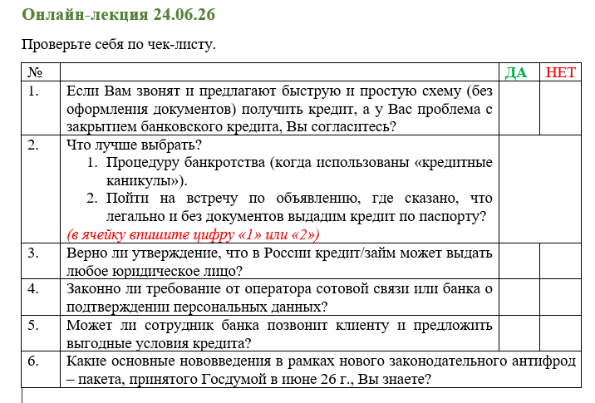
Чек-лист лекции
Евгений Александрович Григорьев/АНО «ИДПО МФЦ», 2026

Slide 18
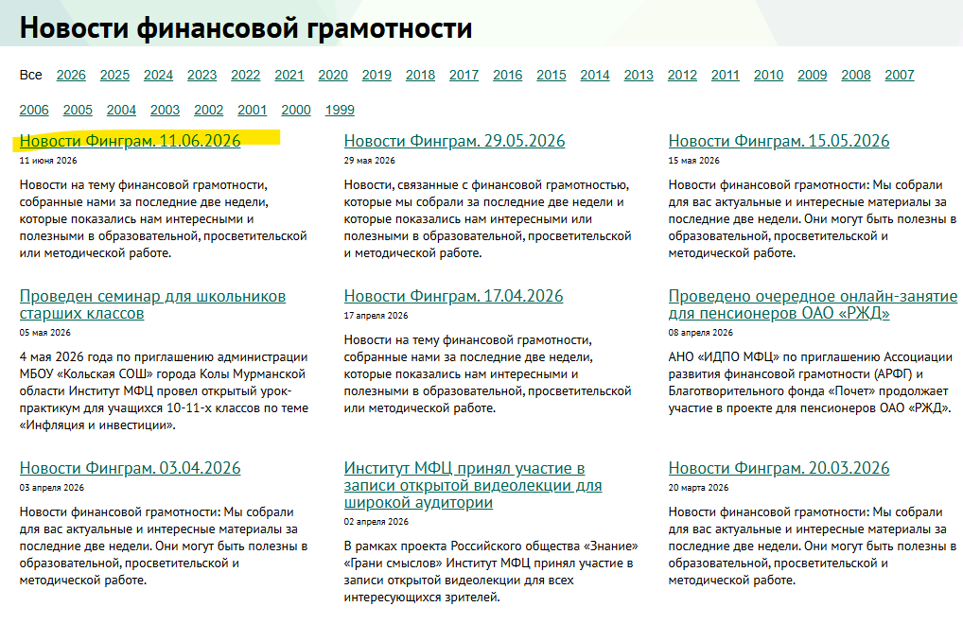
КАК АКТУАЛИЗИРОВАТЬ ЗНАНИЯ?
https://educenter.ru/press-center/finliternews/
Евгений Александрович Григорьев/АНО «ИДПО МФЦ», 2026

